Slide 1
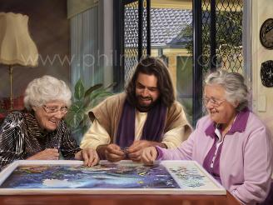
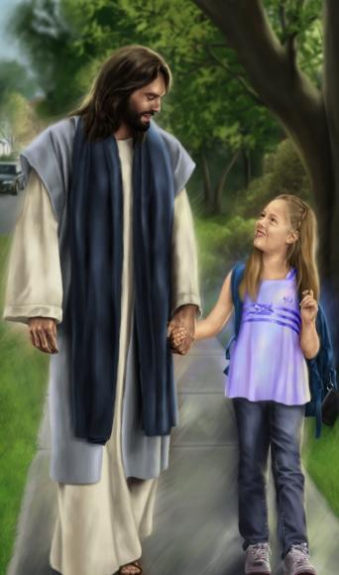
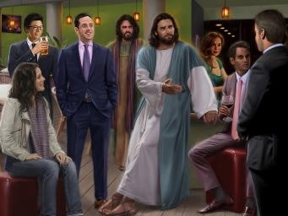
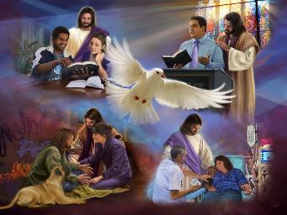
MESİH İLE YAŞAMAK
14 Mart 2026 için 11. Ders

Slide 2
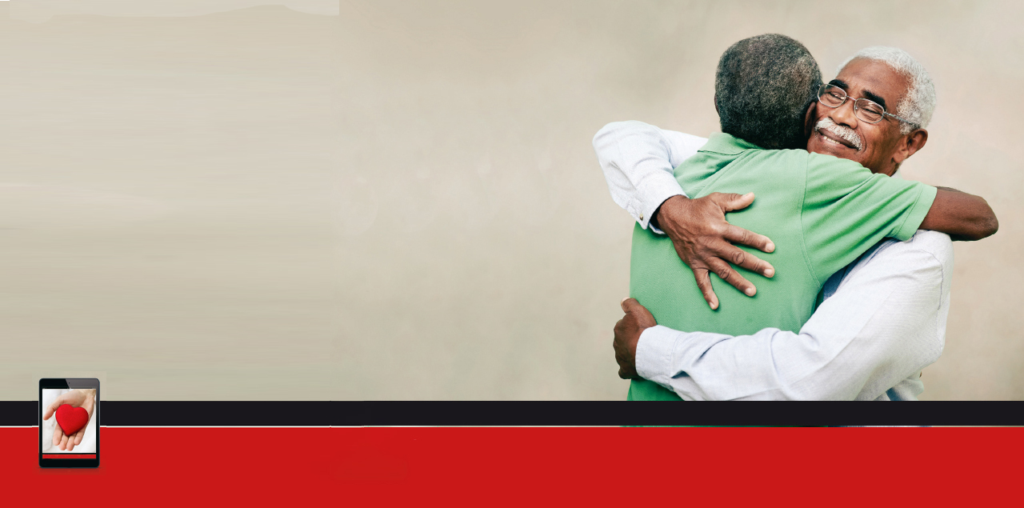
“Ama her şeyden önce, mükemmelliğin bağı olan sevgiyi giyinin.”
Koloseliler 3:14, NKJV

Slide 3

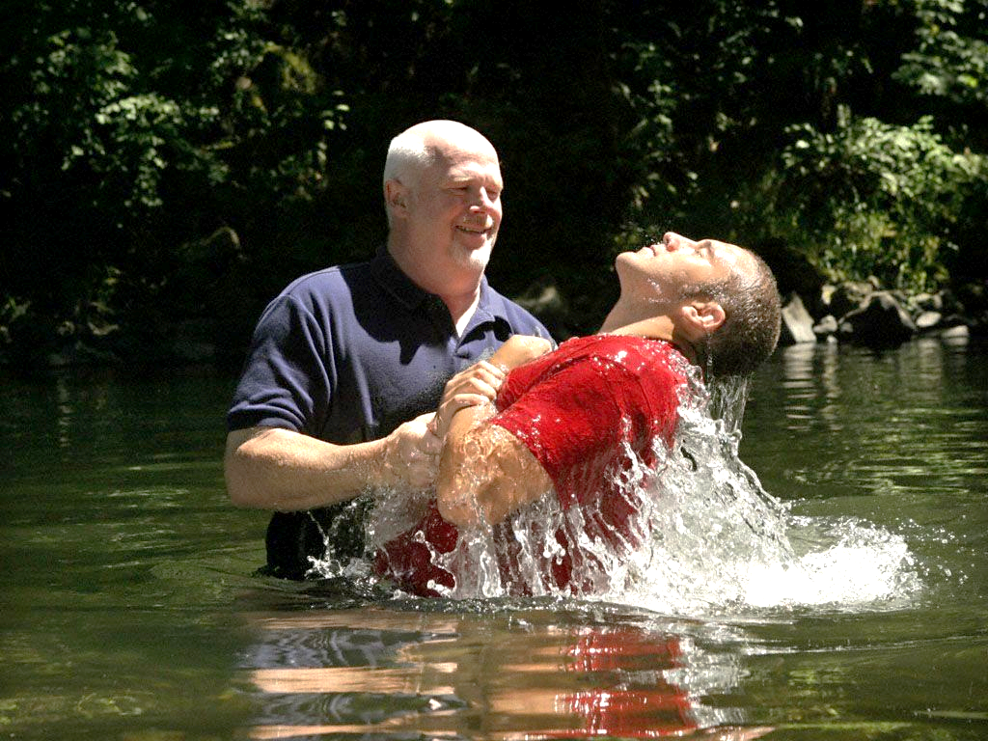
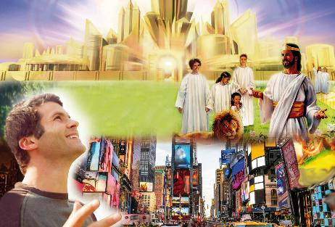





Vaftiz sularına gömüldüğümüzde, eski günah dolu yaşamımıza ölürüz. Sudan çıktığımızda, yeni yaratıklar olarak diriliriz.
Eski yaşam ve düşünce tarzımızı terk ettik. O andan itibaren farklı bir şekilde yaşamaya ve farklı bir şekilde düşünmeye başladık. Dünyevi bir zihniyetten vazgeçip göksel bir zihniyet edindik.
Bazı nedenlerden dolayı, eski alışkanlıklarımız yeniden ortaya çıkmaya çalışır. Bu nedenle elçi Pavlus, gözlerimizi göğe dikip dünyevi şeylere sırtımızı dönmemizi öğütler.
Dünyevi mi, göksel mi?
  Odak noktamız (Koloseliler 3:1-4)
  Dünyevi şeylere ölmek (Koloseliler 3:5-6)
  Göksel olanla giyinmek (Koloseliler 3:7-11)
Mesih'teki yeni yaşamın özellikleri:
  Kusursuzluğun bağı (Koloseliler 3:12-14)
  Göksel Yiyecek (Koloseliler 3:15-17)

Slide 4

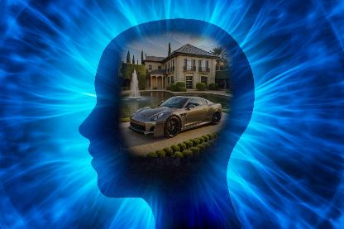
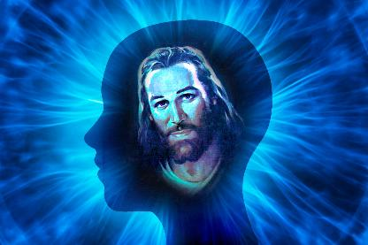
DÜNYEVİ Mİ, GÖKSEL Mİ?

Slide 5

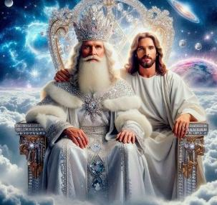
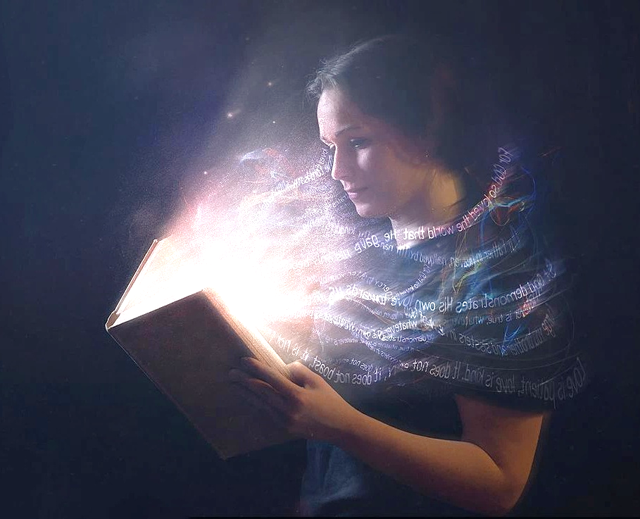
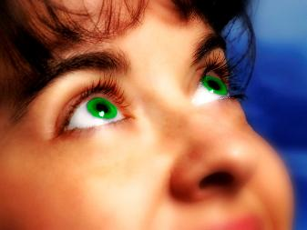
ODAĞIMIZ
“Yukarıdaki şeylere zihninizi yöneltin, dünyevi şeylere değil.” (Koloseliler 3:2)
Pavlus, vaftizle Mesih'le birlikte dirildiğimiz (Koloseliler 2:12) mantığından yola çıkarak, dirilişinden sonra gittiği yere, yani Tanrı'nın tahtına (Koloseliler 3:1) kadar İsa'yı takip etmemizi öğütler.
Elbette, bunu fiziksel olarak ancak İsa ikinci gelişinde bizi oraya götürdüğünde yapabileceğiz (Koloseliler 3:4). O zamana kadar, gözümüzü, hedefimizi göksel şeylere dikmeliyiz (Koloseliler 3:2).
Biz “öldük” ve yaşamımız “Mesih ile birlikte Tanrı'da saklıdır” (Koloseliler 3:3). Burada bahsedilen yaşam, Mesih'i kabul ettiğimizde aldığımız yaşamdır.
Ancak bu hayatın canlı kalabilmesi için her gün beslenmesi gerekir (2 Korintliler 4:16). Her gün “yukarıdaki şeyleri” aramalı, “gözlerimizi İsa'ya dikmeliyiz” (İbraniler 12:2 NIV).

Slide 6

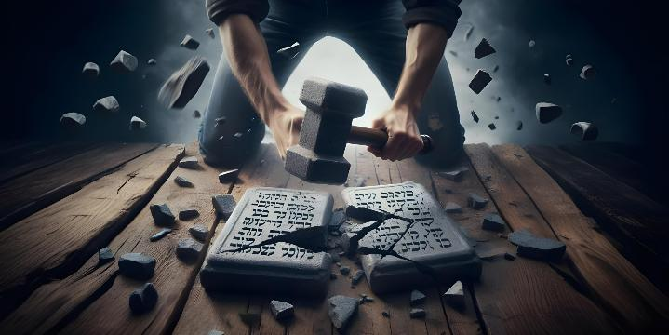

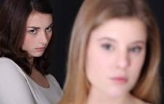
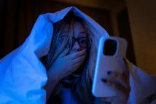

DÜNYEVİ ŞEYLERE ÖLMEK
“Öyleyse, dünyevi doğanıza ait olan her şeyi öldürün: cinsel ahlaksızlık, safsızlık, şehvet, kötü arzular ve putperestlik olan açgözlülük.” (Koloseliler 3:5)
Mesih ile birlikte dirildik ve göksel olanı düşünerek yaşadığımız için, amacımızı gerçekleştirmemizi engelleyen şeyi, yani dünyevi olanı öldürmeliyiz.
Kimsenin yanılmaması için Pavlus, dünyevi düşüncenin temel direklerini (daha sonra daha somut noktalarla geliştireceği) şöyle belirtir: "cinsel ahlaksızlık, safsızlık, şehvet, kötü arzular ve putperestlik olan açgözlülük" (Koloseliler 3:5 NIV).
İnsan doğası, Pavlus'un zamanından bu yana pek değişmedi, çünkü hâlâ On Emir'in lafzını ve ruhunu ihlal eden aynı tutkularla çevriliyiz.
Peki neden bu şeyleri düşüncelerimizden ve eylemlerimizden "öldürmeliyiz" — terk etmeliyiz, ortadan kaldırmalıyız? Çünkü bunlar "Tanrı'nın gazabını" getirir ve bu nedenle göksel doğamızla bağdaşmaz (Koloseliler 3:6). Dünyevi şeyler sizi öldürmeden önce siz dünyevi şeyleri öldürün!

Slide 7




GÖKSEL OLANLA KENDİNİ GİYİNMEK
“ve yaratıcısının suretinde bilgiyle yenilenen yeni benliği giyinmiş olursunuz” (Koloseliler 3:10)
Gerçek atasözü tarzında, Pavlus dünyevi düşüncenin beş temel direğine kaçınılması gereken beş dünyevi eylemi ekler: “öfke, kızgınlık, kötülük, iftira ve ağzınızdan çıkan pis sözler” (Koloseliler 3:8 NIV) ve altıncı eylemle, en kötüsüyle bitirir: “Birbirinize yalan söylemeyin” (Koloseliler 3:9 NIV).
Pavlus, “eski benliğinizi ve onun alışkanlıklarını soyunduğunuz için” (Kol. 3:9 NIV) bunu zaten yaptığımızı varsayar. İsa'nın günahlarımızı ortadan kaldırmasına izin verdiğimizde “kirli giysilerimizi” çıkarmış oluruz (Zekeriya 3:4 NIV).
Bu giysilerden sıyrıldıktan sonra, “güzel giysiler” giymemiz gerekir. Bu yeni giysilerle giyinerek, sürekli yenilenir, gün be gün kutsallıkta büyürüz (Koloseliler 3:10).
Kutsal Ruh'un işi ve Söz'ü inceleyerek yenilendiğimizde, bizi birbirimizden ayıran engeller ortadan kalkar
(Kol. 3:11).

Slide 8
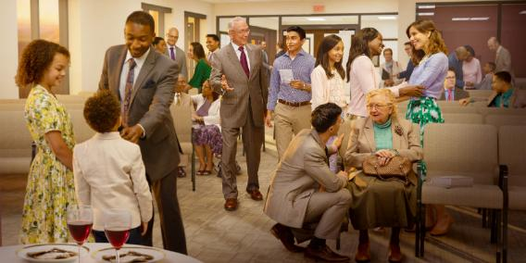

MESİH'TEKİ YENİ YAŞAMIN ÖZELLİKLERİ

Slide 9
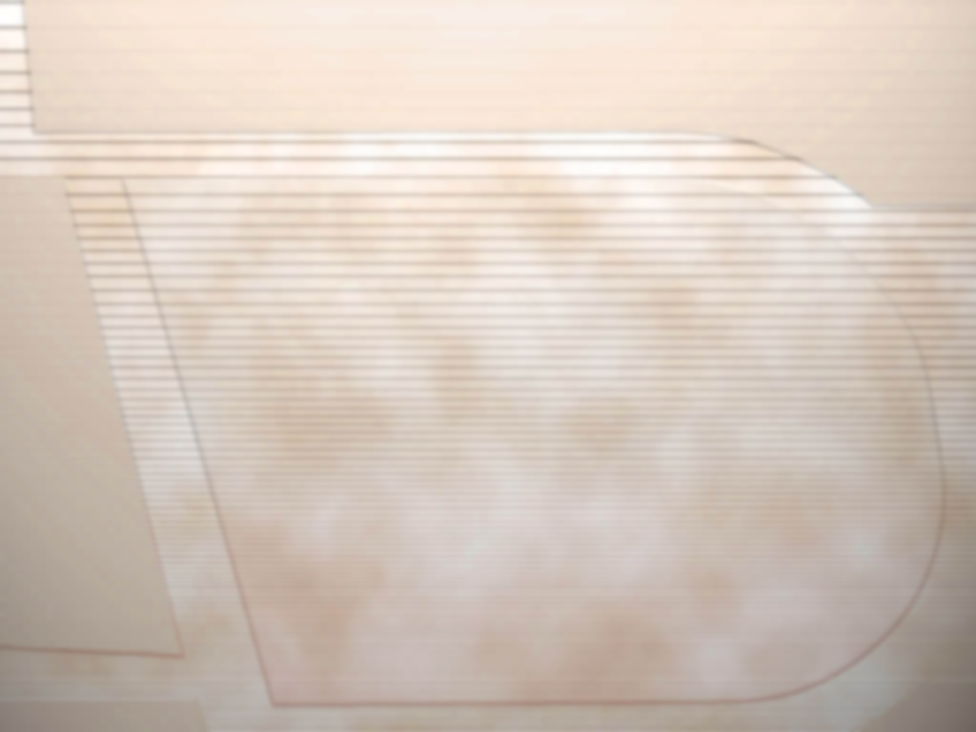
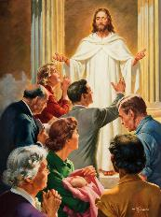

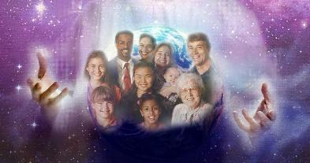
MÜKEMMELLİĞİN BAĞI
“Ve tüm bunların üstüne, mükemmelliğin bağı olan sevgiyi giyinin” (Koloseliler 3:14)
Bizler “Tanrı'nın seçtiği, kutsal ve çok sevilen halkıyız” (Koloseliler 3:12 NIV). Petrus bize bunun bize büyük faydalar ve büyük bir sorumluluk getirdiğini söyler (1 Petrus 2:9). Peki, Tanrı'nın seçtiği kişiler nasıl davranmalıdır (Koloseliler 3:12-13)?
1
2
3
4
Şefkatle
Şefkatle
Alçakgönüllülükle
Alçakgönüllülükle
Sabırla
Birbirinize sabır göstererek
Kendinizi affedin
5
6
7
Ve tüm bunlar, mükemmelliğin bağı olan sevgi bağlamında gerçekleşir (Koloseliler 3:14). İşte bizim yararlarımız ve sorumluluklarımız şunlardır:
FAYDA
SORUMLULUK
Bu şekilde davranarak, hem başkalarına hem de kendimize bir lütuf oluruz.
Davranışlarımız Tanrı'yı yüceltip, başkalarını da İsa'ya inanmaya ve O'nu izlemeye teşvik etsin.

Slide 10

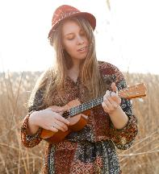
GÖKSEL YİYECEK
“Mesih'in sözü, tüm bilgelikle, ilahiler, ezgiler ve Ruh'tan gelen şarkılarla birbirinizi öğreterek ve uyarmak suretiyle, yüreklerinizde şükranla Tanrı'ya şarkı söyleyerek, aranızda zengin bir şekilde yaşasın.” (Koloseliler 3:16)
Koloseliler 3:15-17 bize göksel doğamızı nasıl besleyeceğimizi gösterir (ve bunu tek başımıza yapamayacağımız, bunun için kilisenin kardeşliğinin gerekli olduğu ortaya çıkar):
Tanrı'nın huzuru bizi yönetsin
Tek vücut olarak oybirliği içinde kalmak
Minnettar olmak
Kutsal Kitabı kapsamlı bir şekilde incelemek
Öğrendiklerimizi birbirimize öğretmek
Mezmurlar, ilahiler ve ruhani şarkılar söylemek
Her şeyi İsa'nın adıyla yapmak
“Şarkı, cesaret kırılmaya karşı her zaman kullanabileceğimiz bir silahtır. Böylece kalbimizi Kurtarıcı'nın varlığının güneş ışığına açtığımızda, sağlık ve O'nun kutsamasına sahip olacağız” (Ellen G. White, “The Ministry of Healing,” s. 254) .

Slide 11
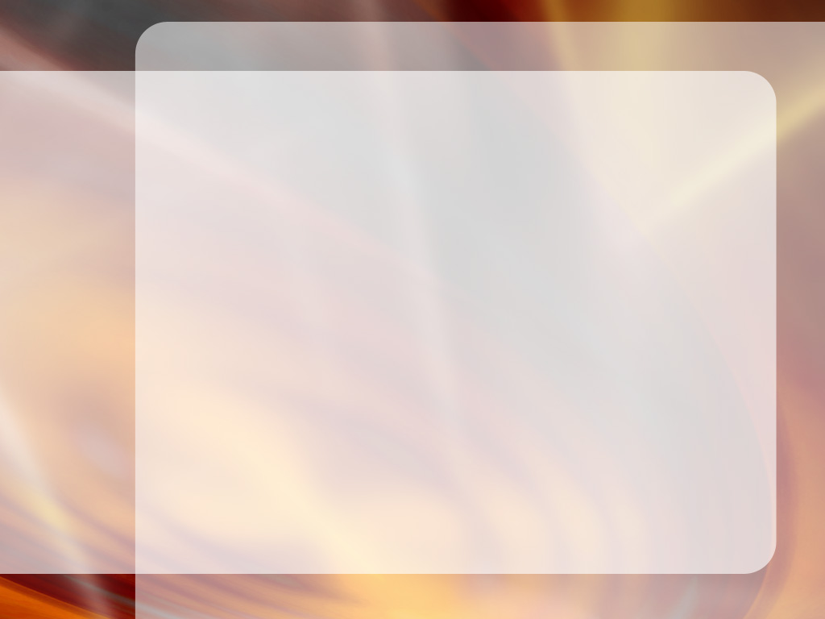
“Nazik, şefkatli ve anlayışlı bir kalp geliştirin ve bu özellikleri asla zayıflık olarak görmeyin, çünkü bunlar Mesih'in özellikleridir. Etkinize dikkat edin. Etkiniz o kadar saf ve güzel olsun ki, başkalarında da aynı etkinin görülmesinden asla utanmayın.
Su damlaları nehri oluşturduğu gibi, küçük şeyler de hayatı oluşturur. Hayat, huzurlu, sakin ve keyifli bir nehir olabilir ya da her zaman çamur ve kir saçan çalkantılı bir nehir olabilir. Bu hayatta kendinizi Kutsal Ruh'un disiplinine tabi tutabilirsiniz. Ruh'un kutsallaştırmasıyla, Mesih'e giderek daha çok benzeyeceksiniz.
EGW (Onu Tanıyayım, 22 Temmuz)

Slide 12


